Slide 1
SECURE ELECTRONIC TRANSACTION
GVHD: PGS.Nguyễn Linh Giang
Nhóm 8: Nguyễn Thế Đức 20170057
Nguyễn Minh Hiếu 20173115
Nguyễn Hoàng Thuận 20173933
Nguyễn Đức Anh 20172737

Slide 2
Nội dung
1 Giới thiệu giao thức SET
2 Nhiệm vụ của SET
3 Các bên tham gia SET
4 Cơ chế mật mã sử được sử dụng trong SET
5 Các giao dịch SET

Slide 3
1 Giới thiệu giao thức SET
SET là một giao thức chuẩn để đảm bảo an toàn thanh toán cho các thẻ tín dụng trên một số mạng truyền thông không tin cậy, nhất là trên Internet.
Bản thân SET không phải là một hệ thống thanh toán mà thực ra là một tập hợp giao thức và thủ tục cho phép người dùng có thể thực hiện cơ chế sẵn có của một hệ thống thanh toán thẻ một cách an toàn trong môi trường mở.
SET được phải triển bởi SETco, một công ty an ninh mạng do VISA và MasterCard chỉ đạo, kể từ năm 1996 và sau đó một số công ty khác như GTE, IBM, Microsoft, Netscape, RSA và Verisign cũng tham gia.

Slide 4
2 Nhiệm vụ của giao thức SET
Cung cấp tính bí mật của thông tin thanh toán và đặt hàng
Đảm bảo tính toàn vẹn của dữ liệu trên đường truyền
Cung cấp sự xác thực đảm bảo người nắm giữ thẻ là người dung hợp lệ của tài khoản thẻ
Cung cấp sự xác thực đảm bảo một công ty thương mại có thể chấp nhận các giao dịch thẻ tín dụng qua mối quan hệ với các tổ chức tài chính
Đảm bảo các giải pháp bảo đảm an toàn và các kỹ thuật thiết kế hệ thống tốt nhất được sử dụng để bảo vệ tất cả các đối tác hợp lệ trong giao dịch thương mại điện tử.
Tạo ra một giao thức không phụ thuộc vào các cơ chế bảo mật đường truyền.
Hỗ trợ và thúc đẩy sự tương tác giữa các phần mềm và nhà cung cấp dịch vụ mạng

Slide 5
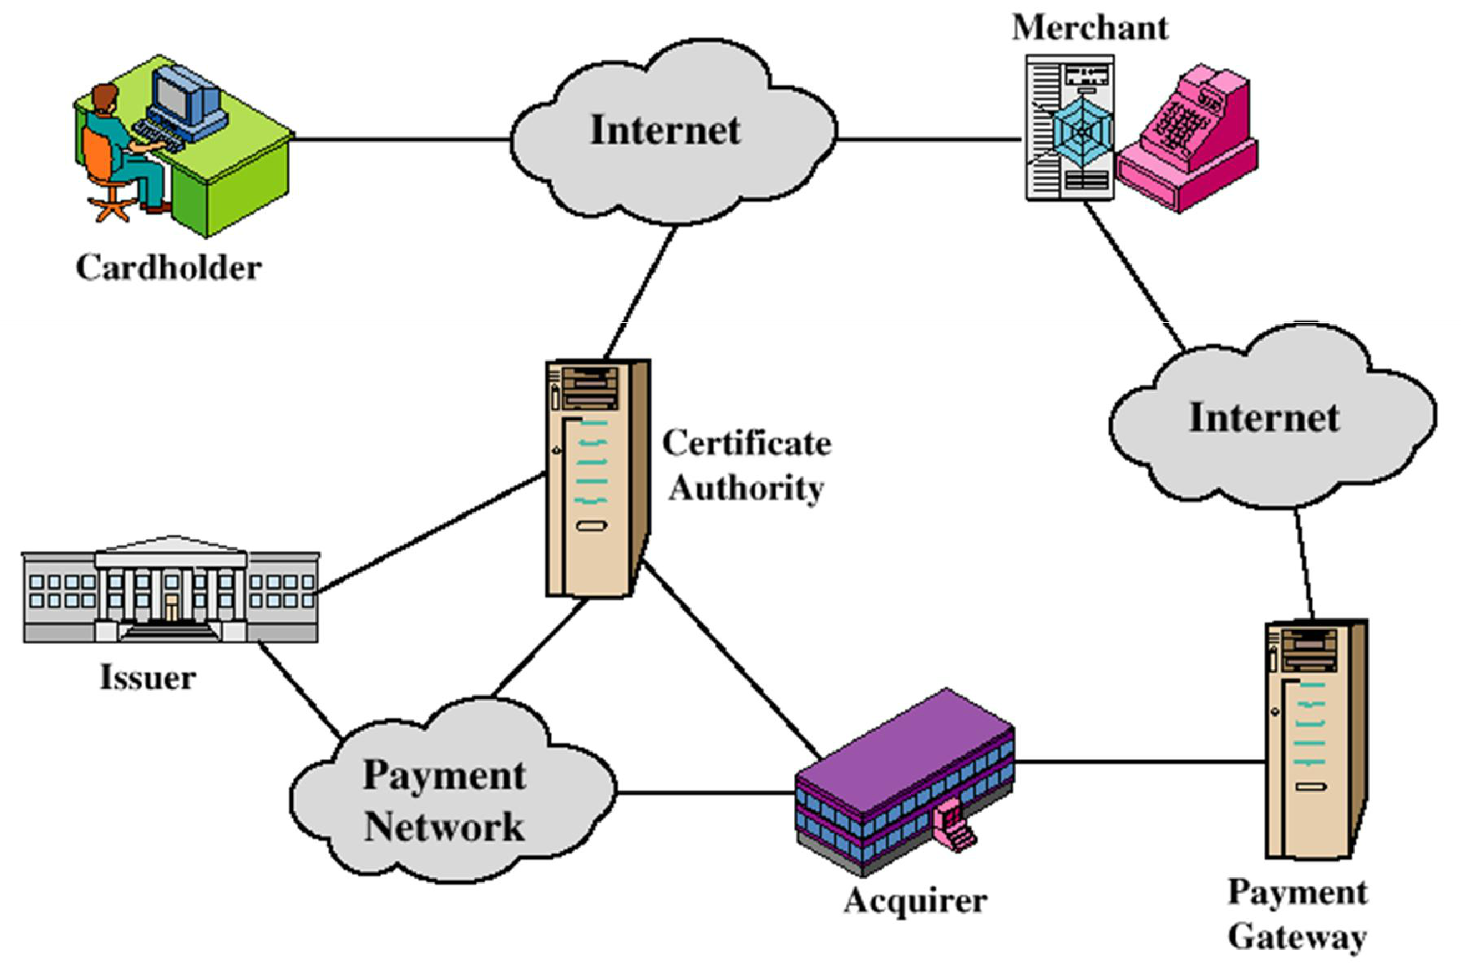
3 Các bên tham gia SET

Slide 6
4 Các cơ chế mật mã được sử dụng
Đảm bảo tính bí mật bằng thuật toán mã hóa đối xứng: DES
Đảm bảo tính toàn vẹn dữ liệu bằng chữ ký số: Message digest được tạo bằng hàm băm SHA-1 và mã hóa bằng thuật toán RSA.
Xác thực người nắm giữ thẻ bằng chứng chỉ số với chữ ký RSA
Xác thực người bán bằng chứng chỉ số với chữ ký RSA
Bảo mật: Tách riêng thông tin đặt hàng và thông tin thanh toán bằng cách sử dụng chữ ký kép

Slide 7
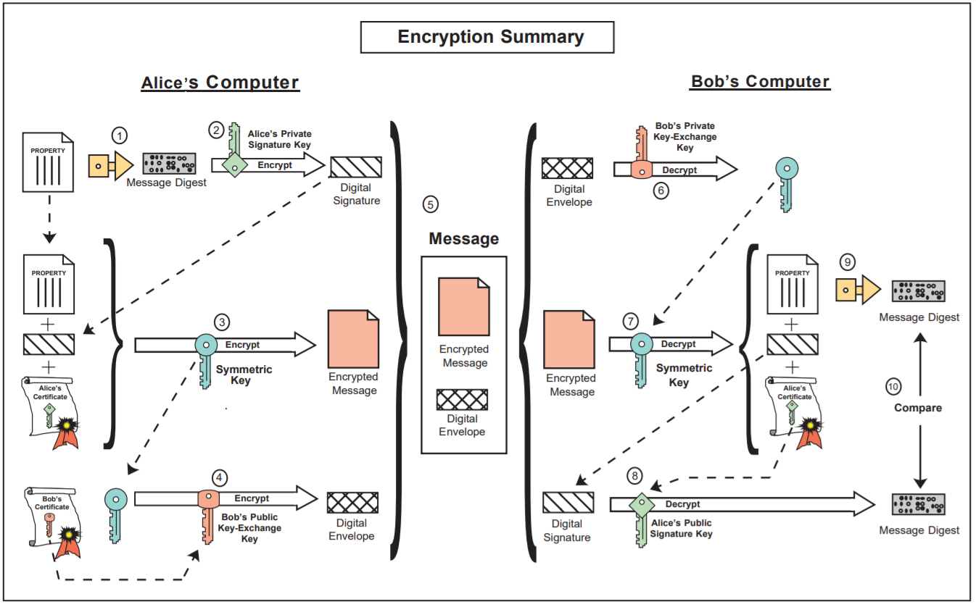
4 Các cơ chế mật mã được sử dụng

Slide 8
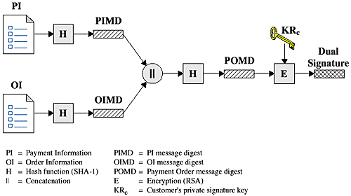
4 Các cơ chế mật mã được sử dụng
Chữ ký kép

Slide 9
5 Các giao dịch SET
Đăng ký người bán
Đăng ký người mua
Yêu cầu mua hàng
Xác thực thanh toán
Ghi nhận thanh toán
Một số giao dịch khác: Tra hỏi chứng chỉ, tra hỏi mua sản phẩm, …

Slide 10
5 Một giao dịch SET(Yêu cầu mua hàng)
Gồm 4 thông điệp cơ bản:
Khởi tạo yêu cầu
Khởi tạo trả lời
Yêu cầu mua
Trả lời yêu cầu mua

Slide 11
5 Một giao dịch SET(Yêu cầu mua hàng)
Yêu cầu: Chủ thẻ phải có chứng chỉ của cổng thanh toán.
Thông điệp khởi tạo yêu cầu sẽ cho biết nhãn hiệu thẻ thanh toán nào được sử dụng
Khi người bán nhận được thông điệp sẽ gán một định danh duy nhất cho thông điệp.
Sau đó, nó truyền các chứng nhận người bán và chứng chỉ cổng tương ứng với nhãn hiệu thẻ thanh toán được chỉ định bởi chủ thẻ, cùng với số định danh giao dịch cho chủ thẻ( thông điệp khởi tạo trả lời)

Slide 12
5 Một giao dịch SET(Yêu cầu mua hàng)
Người mua xác minh các chứng chỉ sử dụng CA
Tạo ra các thông điệp OI và PI
Phần mềm chủ thẻ tạo ra một chữ ký kép cho OI và PI
Message digest của OI và PI được gửi cùng với chữ ký kép.
Tiếp theo phần mềm tạo khóa mã hóa đối xứng ngẫu nhiên và sử dụng nó để mã hóa PI
Sau đó, phần mềm mã hóa số tài khoản chủ thẻ cũng như khóa đối xứng ngẫu nhiên được sử dụng để mã hóa PI thành một phong bì kỹ thuật số bằng cách sử dụng khóa trao đổi công khai của cổng thanh toán.
Phần mềm truyền thông điệp bao gồm OI và PI cho thương gia

Slide 13
5 Một giao dịch SET(Yêu cầu mua hàng)
Khi phần mềm người bán nhận được đơn đặt hàng, nó sẽ xác thực chứng nhận chữ ký của chủ thẻ.
Tiếp theo, nó sử dụng khóa chữ ký công khai của chủ thẻ và message digest của PI và bản tin OI để kiểm tra chữ ký số để đảm bảo rằng đơn đặt hàng không bị giả mạo trong quá trình truyền và nó đã được ký bằng khóa chữ ký riêng của chủ thẻ.
Phần mềm thương gia sau đó xử lý đơn đặt hàng bao gồm ủy quyền thanh toán

Slide 14
5 Một giao dịch SET(Yêu cầu mua hàng)
Sau khi OI được xử lý, phần mềm người bán tạo và ký điện tử một thông báo phản hồi mua hàng, bao gồm chứng nhận chữ ký của người bán và cho biết rằng đơn đặt hàng của chủ thẻ đã được nhận bởi người bán.
Phản hồi sau đó được truyền tới chủ thẻ.
Nếu phản hồi ủy quyền chỉ ra rằng giao dịch đã được phê duyệt, thương gia sẽ giao hàng hoặc thực hiện các dịch vụ được chỉ định trong đơn đặt hàng.

Slide 15

5 Một giao dịch SET(Yêu cầu mua hàng)

